Slide 1
Csorba Győző portréi
A költő válogatása az 1978-ban megjelent Összegyűjtött versek című kötetben

Slide 2
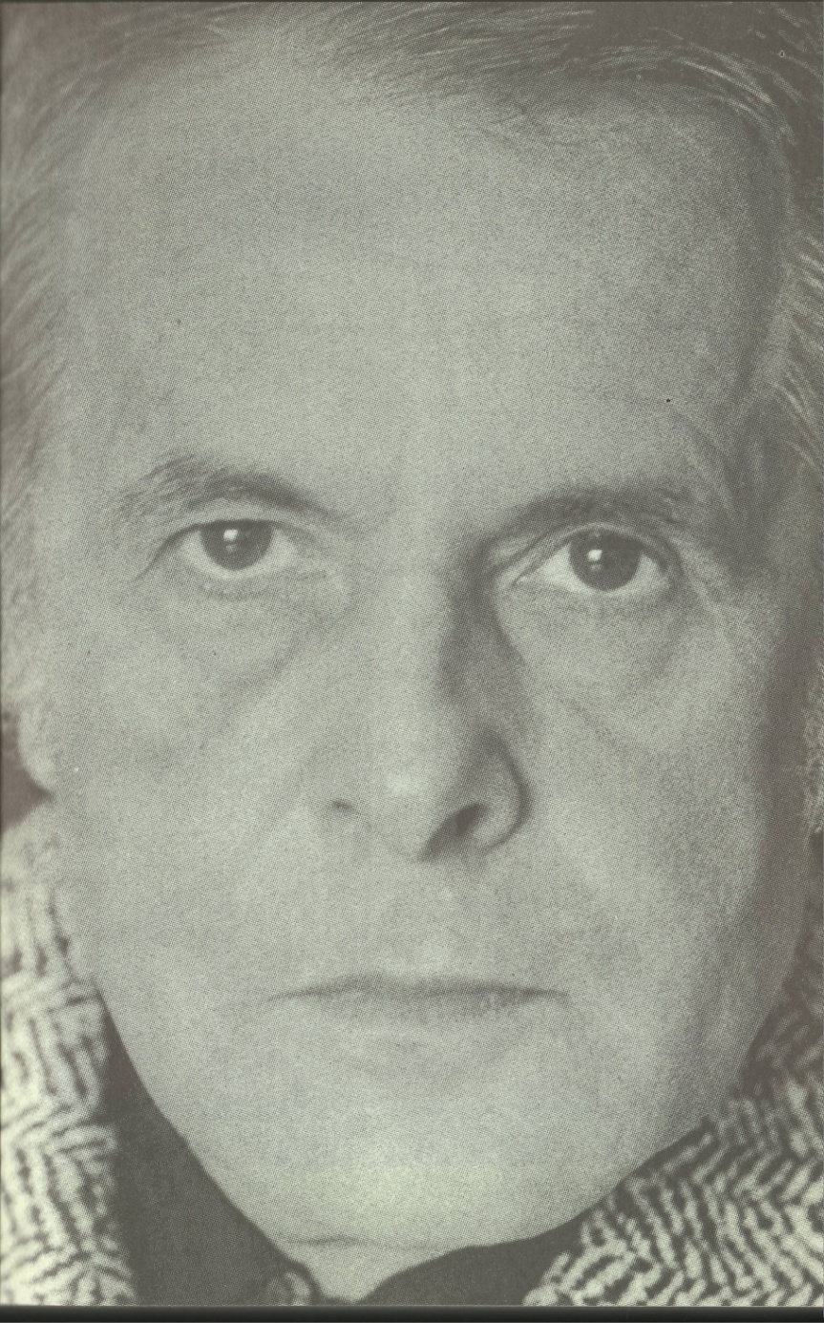
60. születésnapom előtt (Szokolay István felvétele

Slide 3
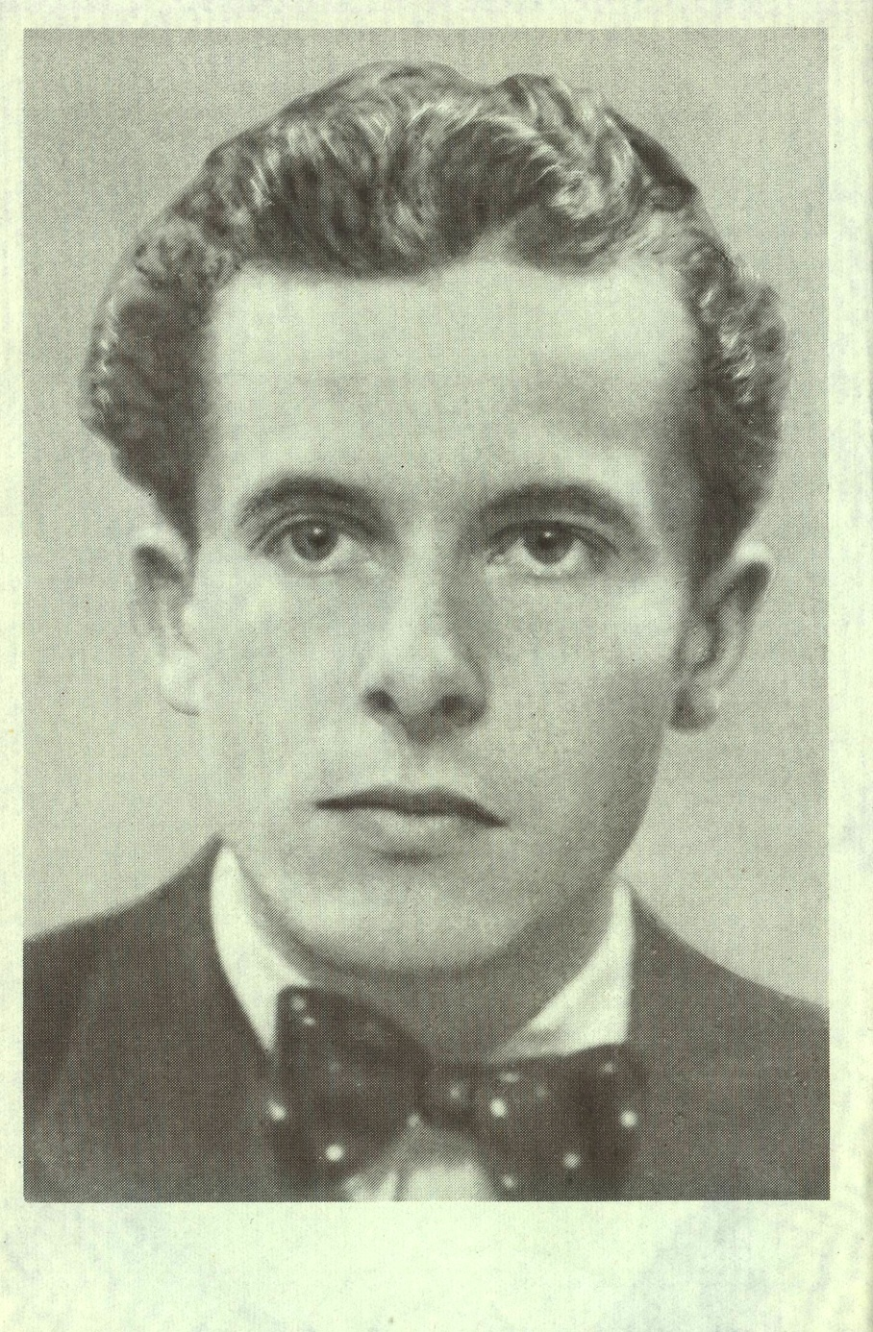
ARCKÉP 1940-BŐL (KOZMA Márton felvétele)

Slide 4
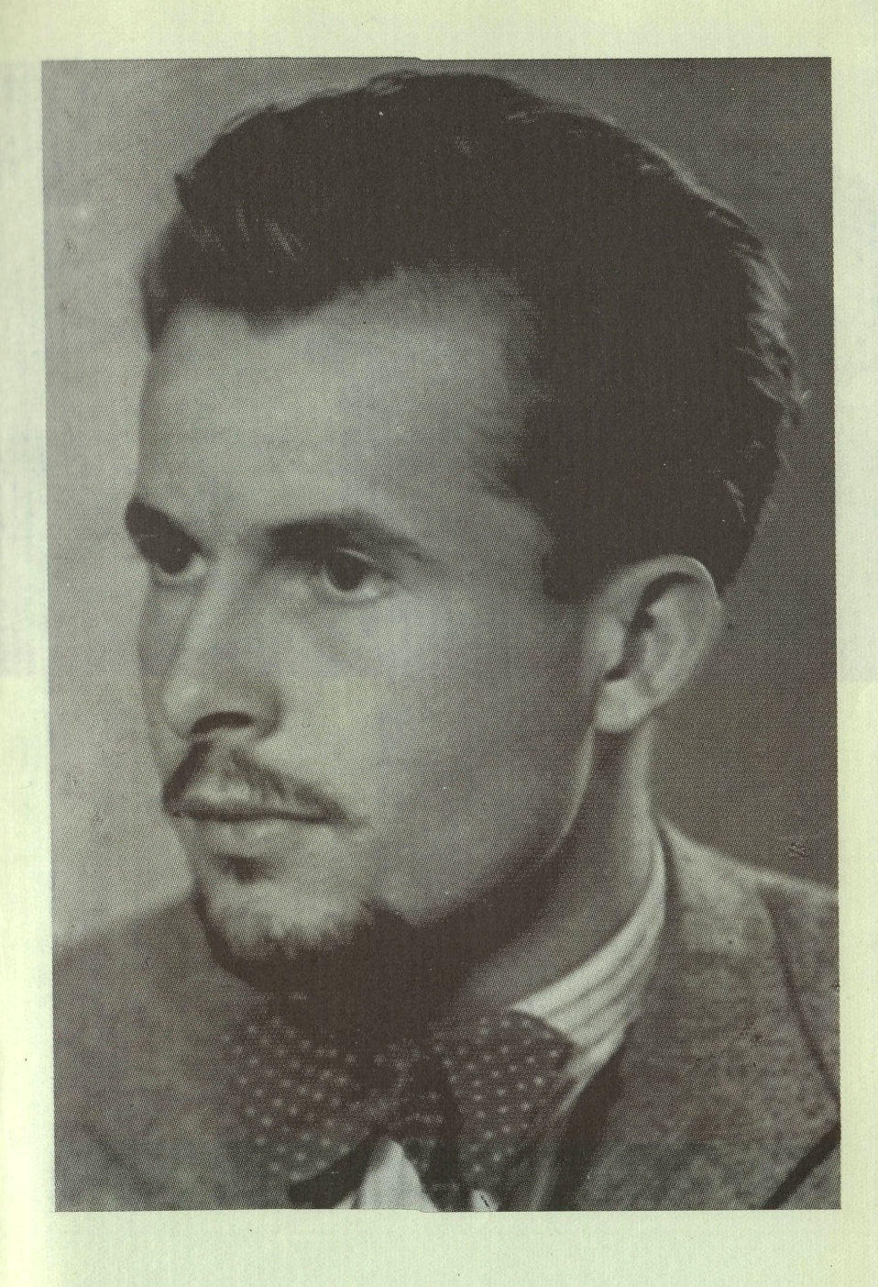
Arckép 1942-ből (Kozma Márton felvétele)

Slide 5
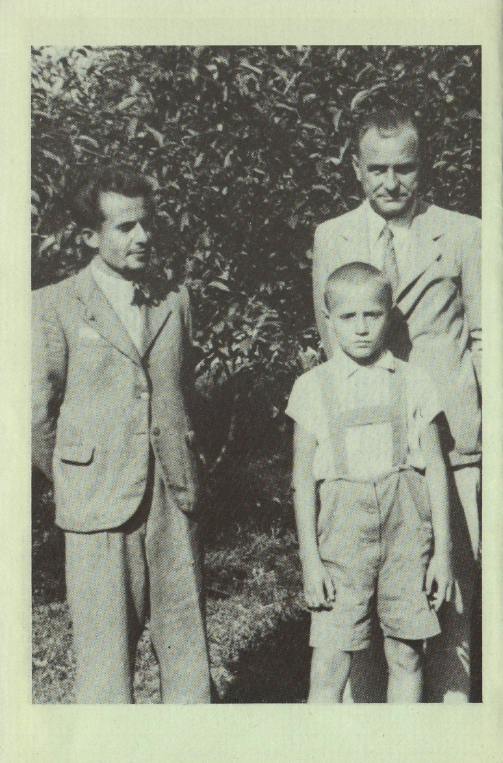
Várkonyi Nándorral és kisfiával Várkonyiék kertjében 1941-ben

Slide 6
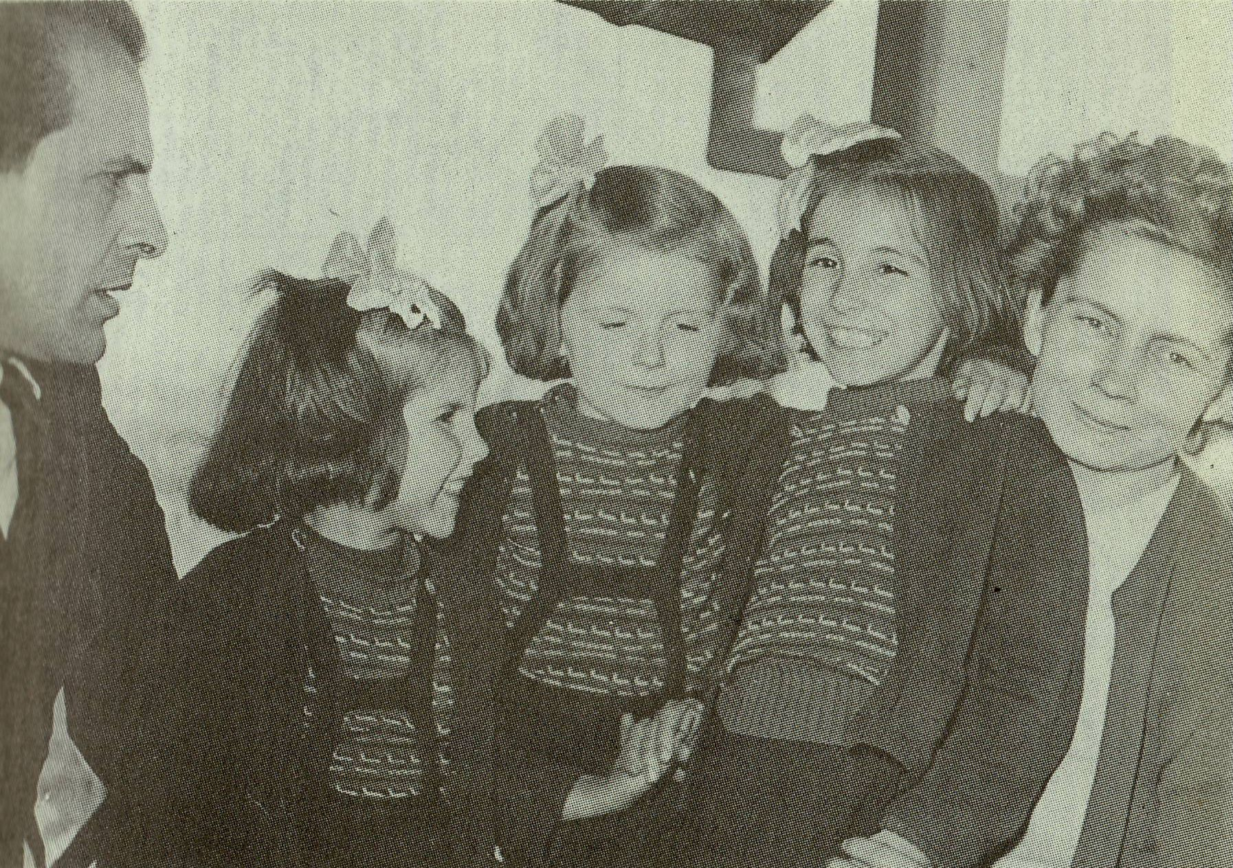
Családi kép feleségemmel és három kislányommal 1958-ból

Slide 7
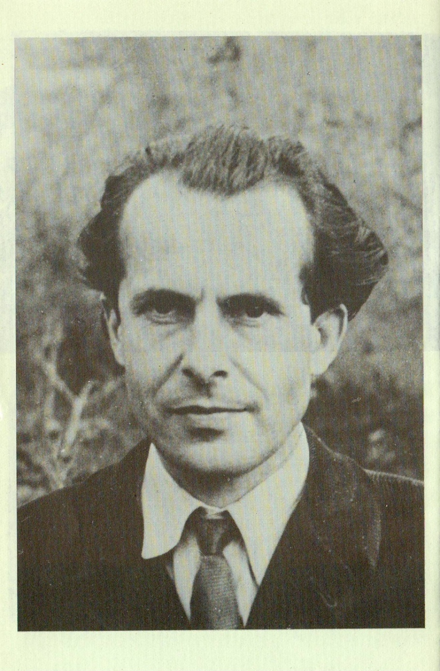
Arckép 1957-ből

Slide 8
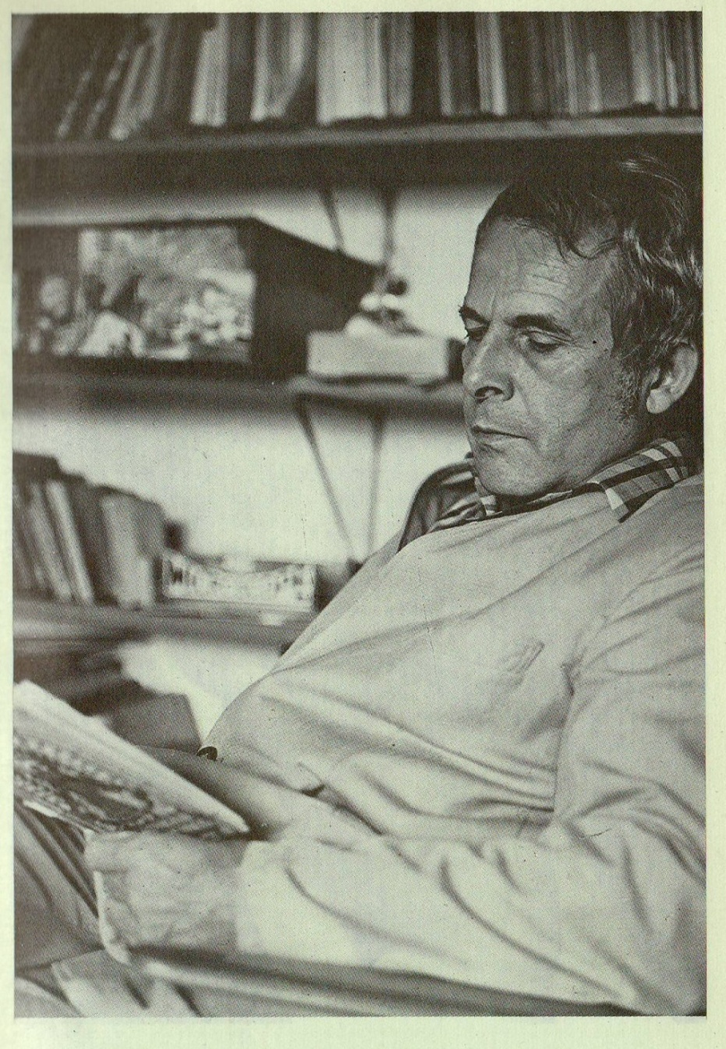
Ilyen voltam 1967-ben (Hunyady József felvétele)

Slide 9
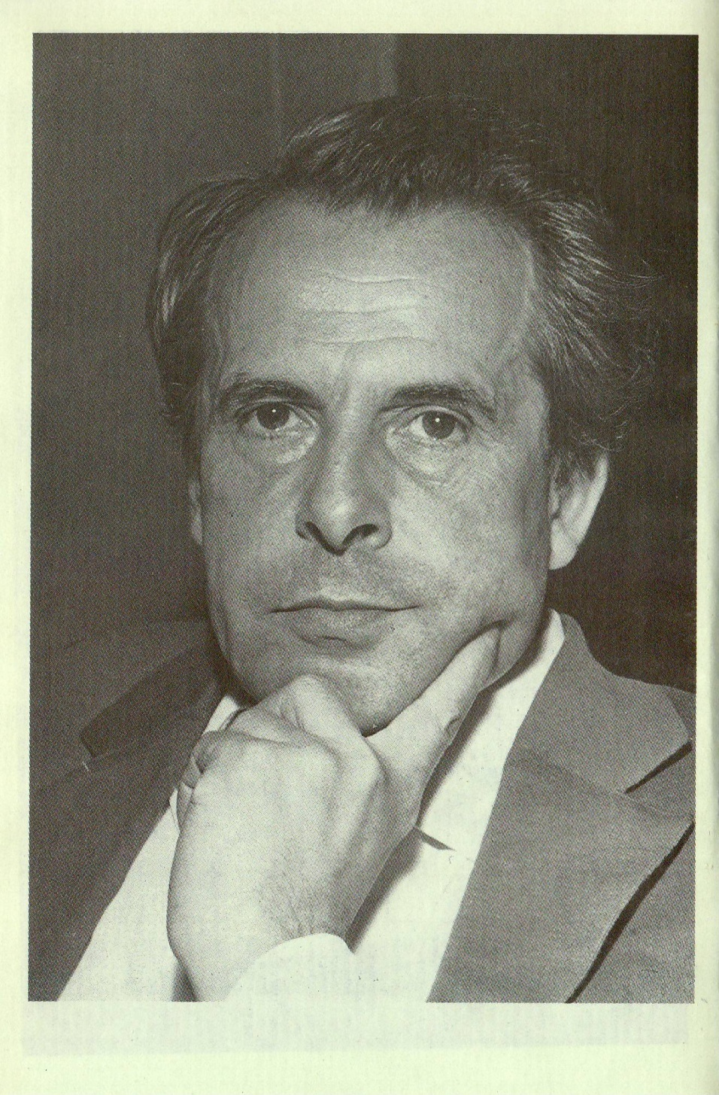
Kép 1974-ből (Erb János felvétele)

Slide 10
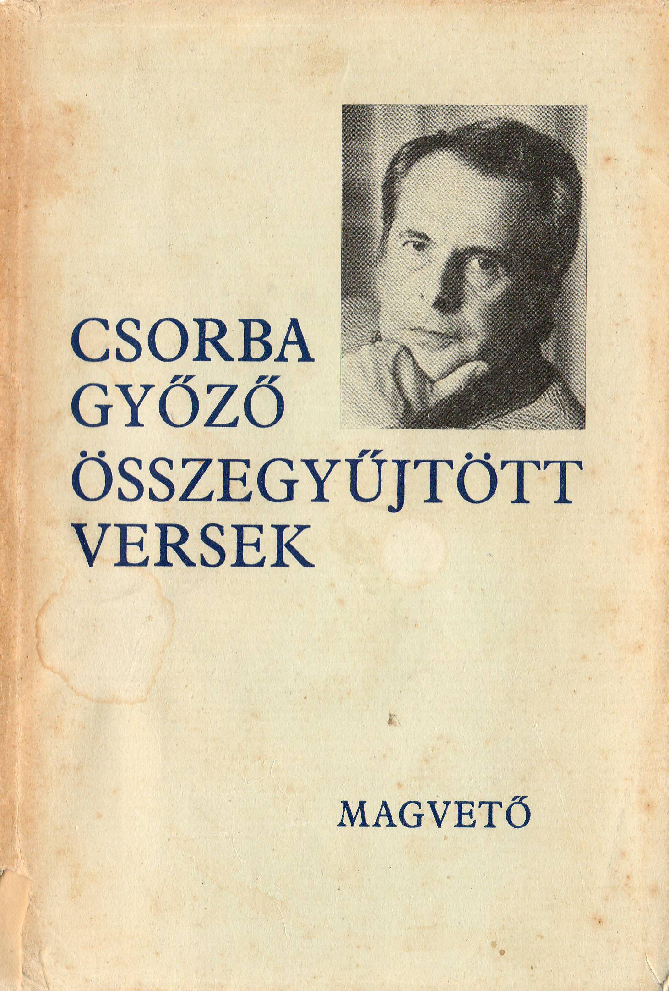
Fotó az Összegyűjtött versek védőborítóján

Slide 11
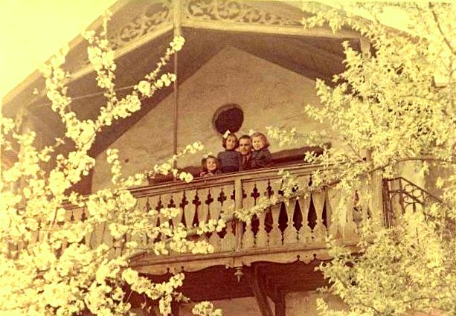
Háttérkép. Papnövelde (Kulich Gyula utcában az őrtoronyban három kislányával 1957-ből(saját képválasztásom)

